Slide 1
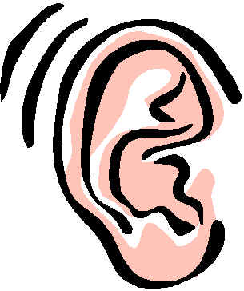
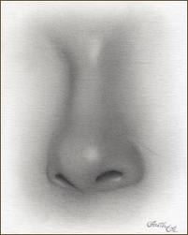
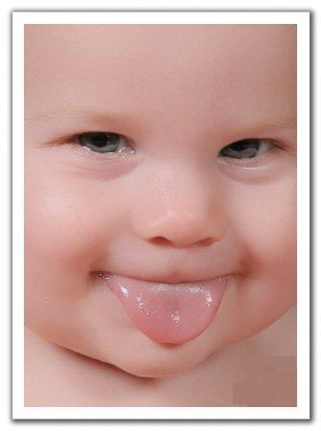
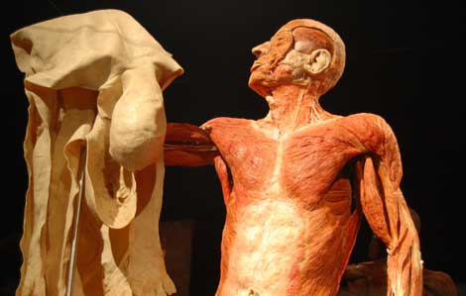
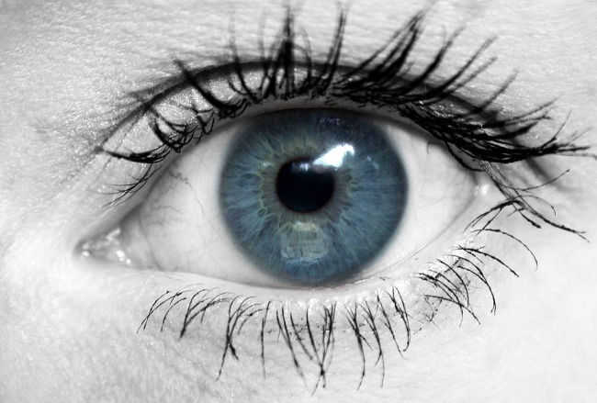
DUYU
ORGANLARIMIZ

Slide 2
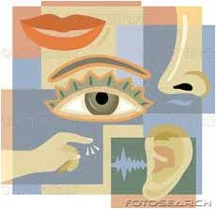
Duyu organlarImIz kaç tanedİr ?
Duyu organlarımızı tanıyalım.
Duyu organlarımız beş tanedir.
Duyu organlarımızın çoğu baş kısmında toplanmıştır.

Slide 3
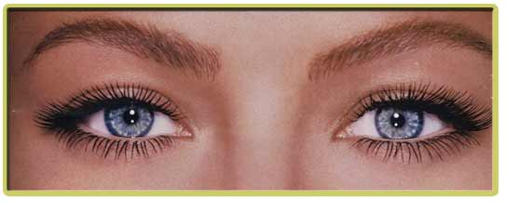
göz
Göz görme organıdır.

Slide 4
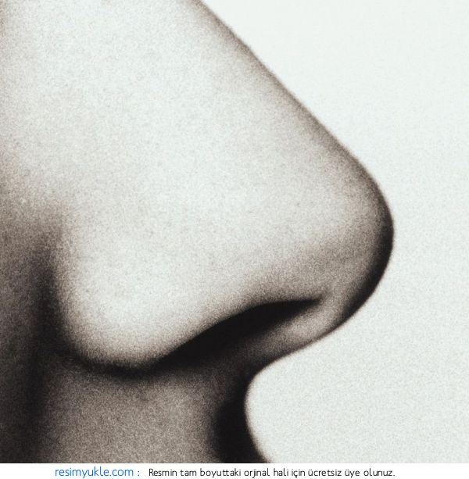
burun
Koku alma organımızdır.

Slide 5
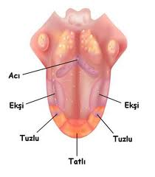
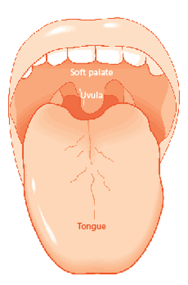
dil
Tat alma organıdır.

Slide 6
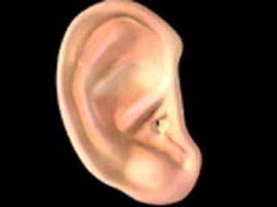
kulak
İşitme organımızdır

Slide 7
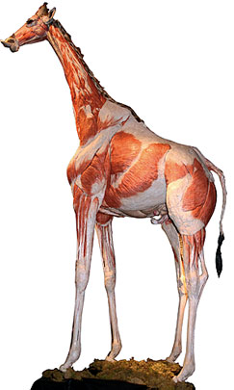
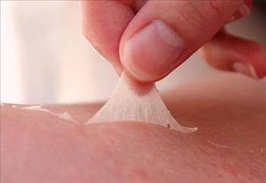
deri
Vücudumuzu zararlı etkenlerden korur.
Vücudumuzu elbise gibi sarar.
Eğer derimiz olmasaydı kaslarımız görünürdü. (Resimler Bodyworld sergisinden alınmıştır.)

Slide 8
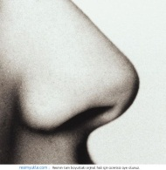
1)İşitme duyu organımız aşağıdakilerden hangisidir?
A) B) C)
2)Dilin görevi aşağıdakilerden hangisidir?
A) hissetmek
B) tat almak
C) koku almak

Slide 9
3) « koku alma » duyu organımız aşağıdakilerden hangisidir?
A)burun B)deri C)dil
4)Tat alma duyu organımız aşağıdakilerden hangisidir?
A) B) C)

Slide 10
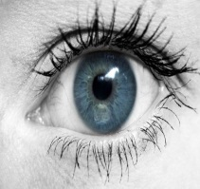
5) Duyu organlarımızdan derinin görevi nedir?
A) tat alma B) hissetme C) görme
6) Aşağıdakilerden hangisi görme duyu organımızdır?
A) B) C)

Slide 11
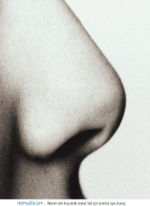
7) İşitme duyu organımız …………..’dır.
A) kulak B) burun C) göz
Yandaki görselin görevi nedir?
A) işitmek
B) koku almak
C) hissetmek

Slide 12
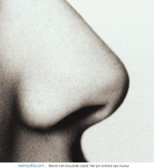
9) Aşağıdakilerden hangisi görme organıdır?
A ) BURUN B ) KULAK C ) GÖZ
10) Aşağıdakilerden hangisi vücudumuzu elbise gibi saran duyu organımızdır?
A) B) C )

Slide 13
hazIrlayanlar:
NAZAN GÖKŞEN
VE
BUSE AYDIN

